Slide 1
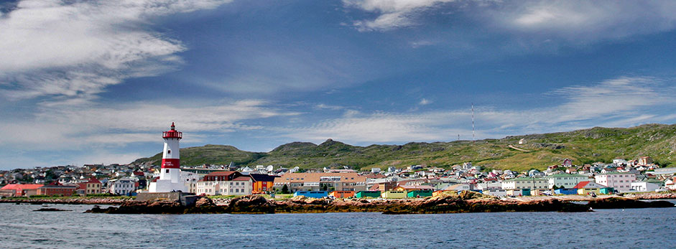
LA FRANCE DANS L’UNION EUROPEENNE ET DANS LE MONDE
OBJECTIFS
Connaître le territoire français et sa population.
Mesurer la puissance de la France dans l’UE et dans le monde.

Slide 2
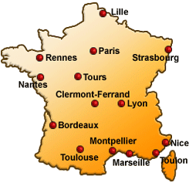
Le territoire français et sa population
Vision d’ensemble du territoire
Le territoire français est considéré comme privilégié, car il comporte de nombreuses ressources. La France est le plus vaste État de l’UE. Située au contact de l’Europe du Nord et de l’Europe méditerranéenne, elle compte une grande diversité de paysages et de milieux. Cela lui offre une grande variété de ressources pour les activités économiques (agriculture, tourisme).

Slide 3
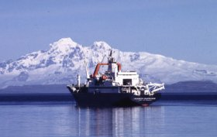
Le territoire français et sa population
Vision d’ensemble du territoire
La France est un pays d’une superficie moyenne (551 000 km² pour la métropole) et modestement peuplé (65 millions d’habitants), mais son territoire comporte de nombreuses ressources et elle dispose, grâce à son Outre-mer, de points d’appuis géostratégiques et d’une très vaste ZEE.
Le territoire national est composé du territoire métropolitain, en Europe, mais aussi des territoires ultramarins. Ces territoires sont des DROM (Départements et Régions d’Outre-Mer) au même statut que les régions métropolitaines, ou alors des COM (Communautés d’Outre-Mer) avec des règles spécifiques. Grâce aux DROM-COM, la France est la seconde puissance maritime au monde, avec une ZEE très importante.
Une zone économique exclusive (ZEE) est, d'après le droit de la mer, un espace maritime sur lequel un État côtier exerce des droits souverains en matière d'exploration et d'usage des ressources.

Slide 4
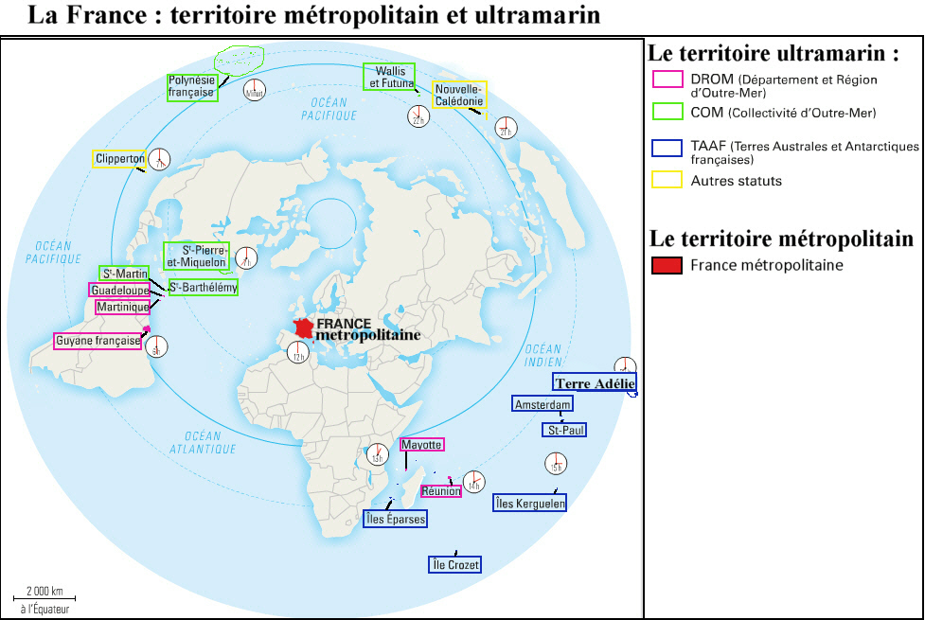
Les territoires ultramarins français sont situés dans :
- les Caraïbes (Saint-Martin, Saint-Barthélemy, Guadeloupe, Martinique),
- dans l’Atlantique Nord (Saint-Pierre-et-Miquelon),
- en Océanie (Clipperton, Polynésie française, Wallis-et-Futuna, Nouvelle-Calédonie),
- dans l’Océan Indien (Mayotte, Réunion, îles éparses)
- en Antarctique (Kerguelen, Crozet, Nouvelle-Amsterdam, Terre-Adélie).

Slide 5
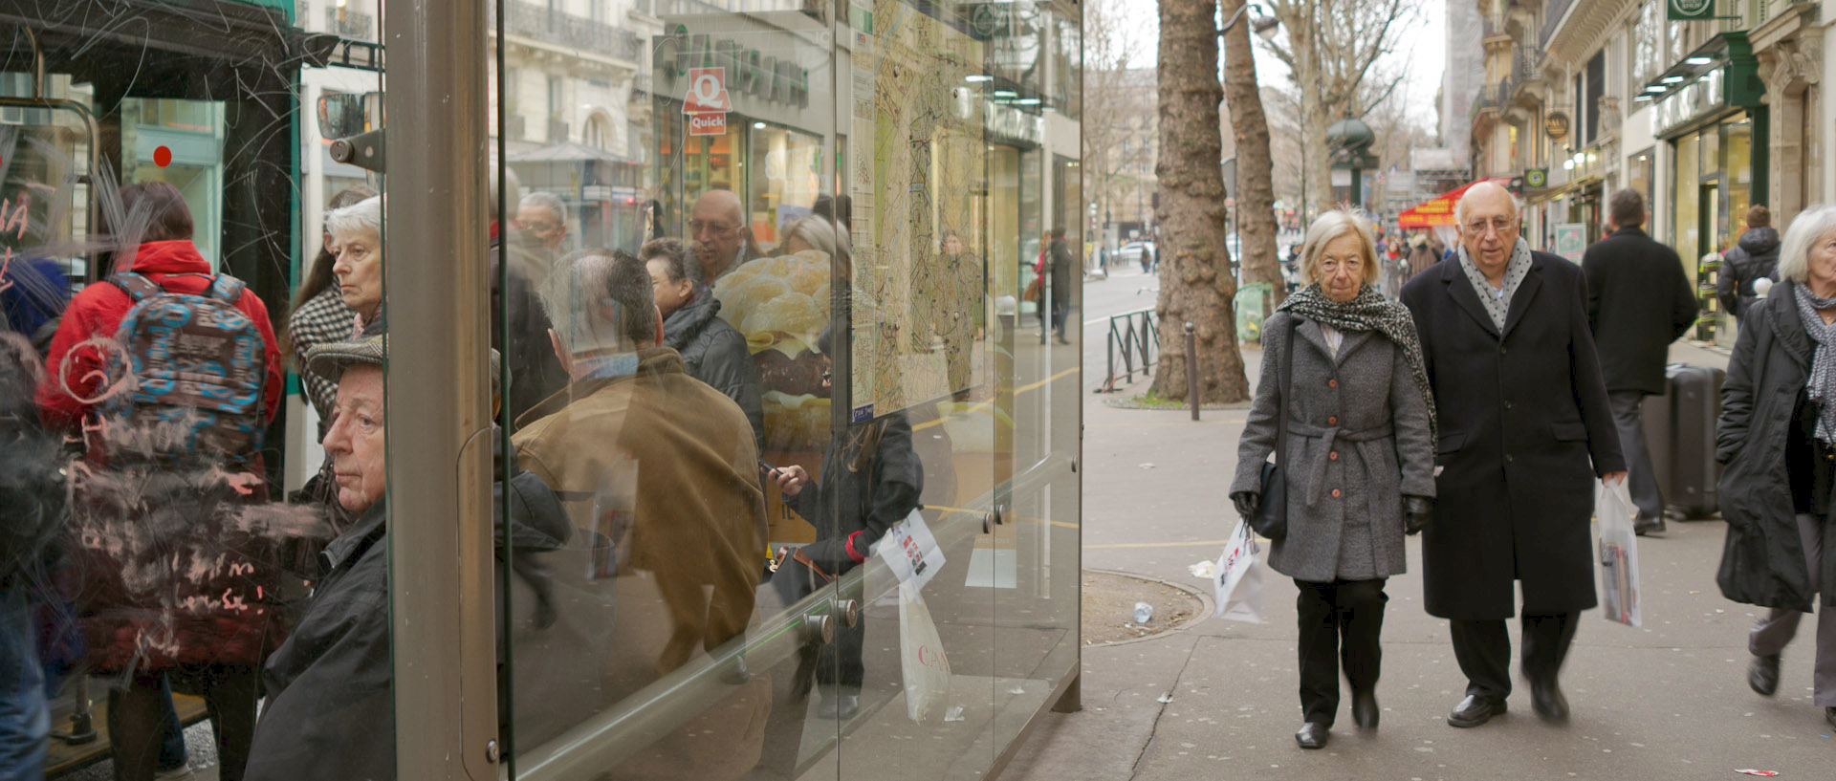
Le territoire français et sa population
Répartition et dynamique de population
La répartition de la population sur le territoire connaît des modifications. Les migrations intérieures se dirigent principalement vers les régions du Sud et de l’Ouest, grâce à la qualité de vie qu’elles proposent : on appelle ce phénomène l’héliotropisme (attirance pour le soleil). La littoralisation est un autre phénomène puissant (migration vers les littoraux). Les grandes villes attirent aussi de plus en plus la population : c’est la métropolisation. À l’échelle locale, les habitants s’installent dans les zones périurbaines.
Au 1er janvier 2017, la France compte 66 991 000 habitants. Au cours de l’année 2016, la population a augmenté de 265 000 personnes, soit une hausse de 0,4 %. Comme les années précédentes, cette progression est principalement due au solde naturel, différence entre le nombre de naissances et de décès.
En 2016, 785 000 bébés sont nés en France. L’indicateur de fécondité s’établit à 1,93 enfant par femme en 2016, en baisse par rapport à 2015. Il reste cependant le plus élevé d’Europe.
Le nombre de décès atteint 587 000 en 2016. Les espérances de vie à la naissance sont de 85,4 ans pour les femmes et 79,3 ans pour les hommes. Cela est dû à la fois à l’allongement de l’espérance de vie (grâce aux progrès médicaux et à l’amélioration des conditions de vie), et à l’arrivée à l’âge de la retraite des populations du baby-boom, enfants nés après la Seconde Guerre mondiale.

Slide 6
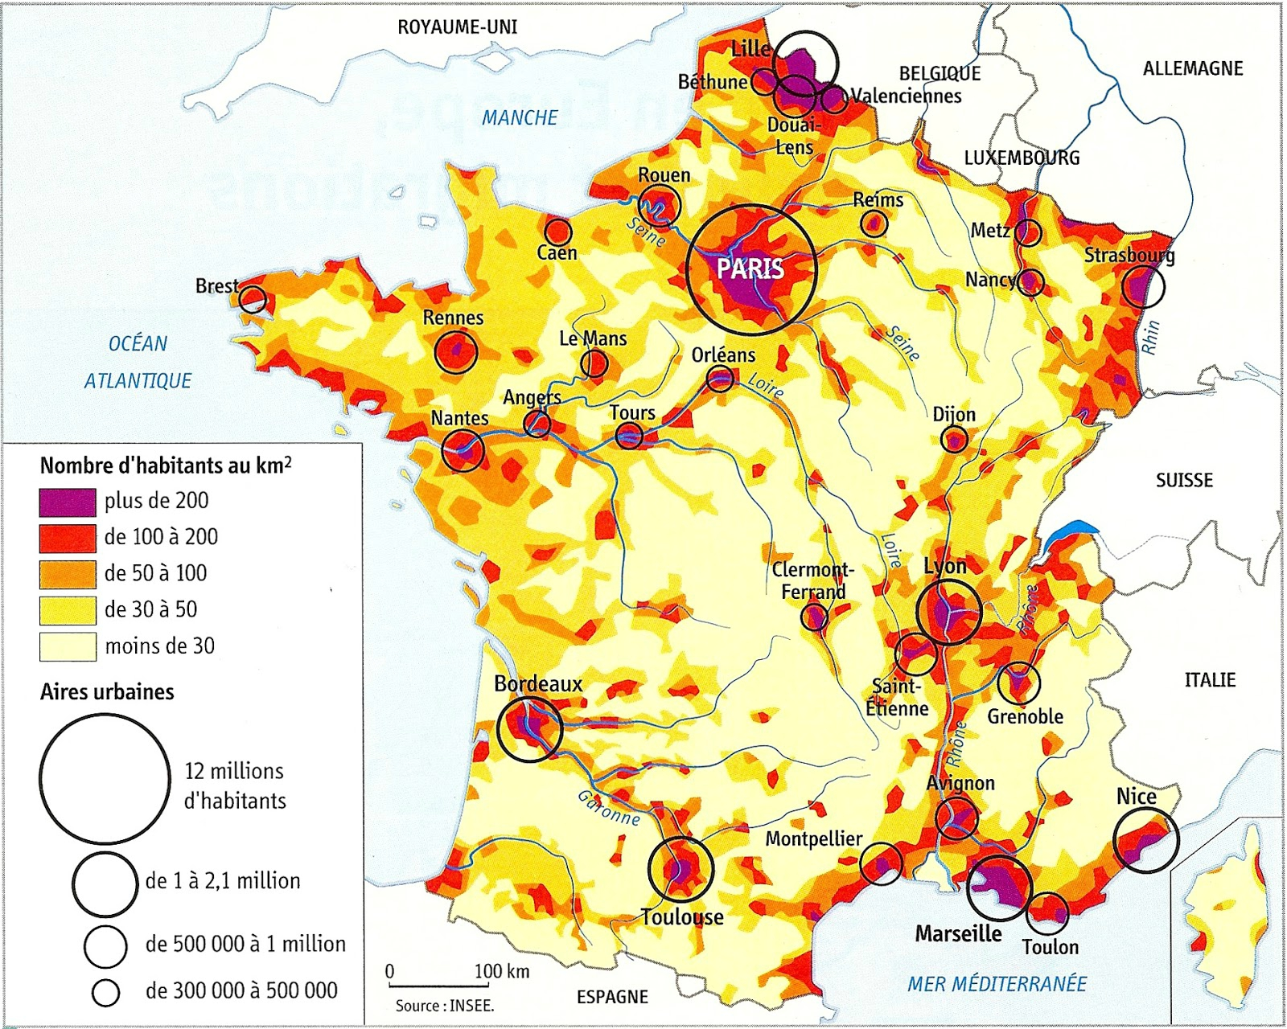
Vision d’ensemble du territoire
Avec 112 habitants au km2 , la densité moyenne de la France est assez faible, mais ce chiffre cache l’inégale répartition de la population française.
Les régions les plus peuplées sont celles qui concentrent les activités économiques (métropoles) et permettent la circulation et les échanges (vallées fluviales, littoraux, frontières).
À l’inverse, les montagnes sont des espaces peu peuplés (contraintes naturelles), ainsi que les espaces ruraux en difficulté (peu d’activité économique).

Slide 7
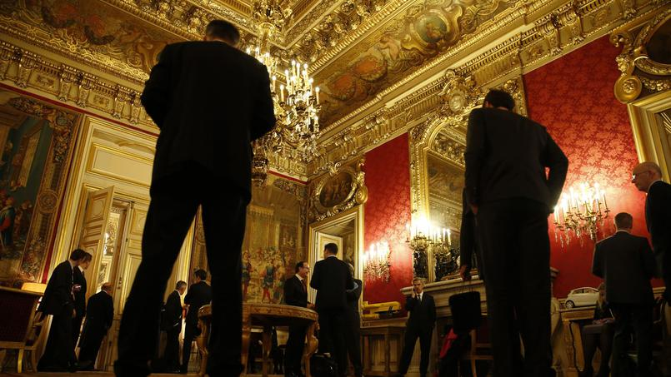
La puissance de la France
Les atouts de la puissance
La France est une des premières économies mondiales et est intégrée à l’une des trois grandes aires de puissance du monde (la Triade). Elle est le premier pays touristique, la deuxième puissance agricole, et excelle dans le secteur des transports (TGV, automobile, aérospatiale) et du matériel militaire.
La France exerce une influence culturelle et géopolitique certaine dans le monde, c’est-à-dire qu’elle a la capacité à se faire entendre à l’échelle mondiale sur les plans diplomatique, militaire, scientifique et culturel. Elle participe à des grandes institutions internationales comme le G8 et dispose d’un droit de veto au conseil de sécurité de l’ONU. La francophonie réunit l’ensemble des pays dont une des langues officielles est le français : s’ils ne rassemblent que 3 % de la population mondiale, ils sont présents sur les 5 continents. Le rayonnement culturel de la France s’exprime enfin par la création artistique, la gastronomie, le luxe et la richesse de son patrimoine culturel.

Slide 8
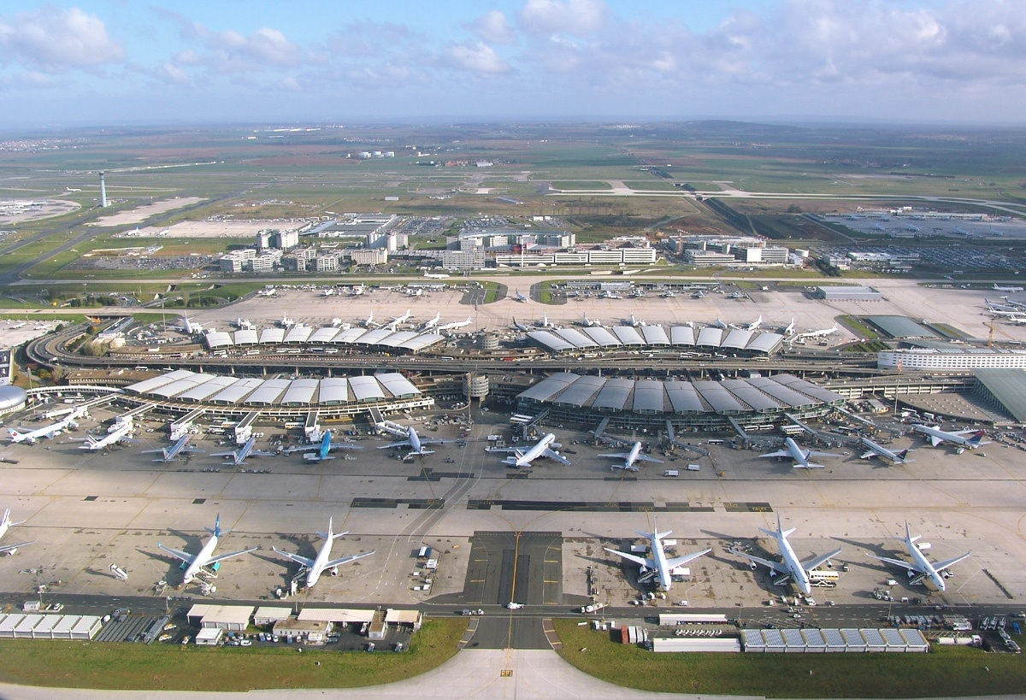
La puissance de la France
Paris, ville-mondiale
Paris, capitale de la France, était déjà à la fin du XIXe siècle une ville internationale, la « Ville lumière » qui attire par son prestige artistique et culturel. Aujourd’hui, c’est est une ville mondiale, c’est-à-dire une ville qui joue un rôle important dans le monde au niveau politique, culturel et économique. Avec ses 12 millions d’habitants, elle n’est pourtant qu’au 25e rang mondial pour sa population. La réflexion en cours sur le projet du « Grand Paris » manifeste le souci de l’État et des collectivités de répondre à des urgences (transports, logements, etc.), mais aussi de préparer l’avenir en repensant l’aménagement de la région parisienne, afin que Paris demeure dans le peloton de tête des villes mondiales.
Première destination touristique mondiale, elle a accueilli 28 millions de touristes en 2008 dont 18 millions d’étrangers attirés par son patrimoine historique et culturel. Elle est également la première ville de congrès internationaux au monde et la deuxième ville européenne de salons.
Plusieurs grandes organisations internationales y ont installé leur siège comme l’OCDE et l’UNESCO. Paris bénéficie d’une très bonne accessibilité : l’aéroport Roissy-Charles de Gaulle constitue avec Orly le deuxième hub (nœud de différents transports) en Europe après Londres ; de plus, des TGV au départ de Paris desservent tous les jours 40 grandes villes européennes.

Slide 9
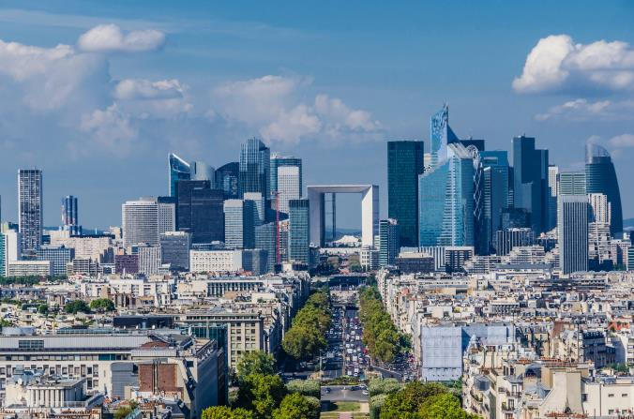
La puissance de la France
Paris, ville-mondiale
Paris exerce des fonctions de commandement économique et financier à l’échelle internationale. Des sièges sociaux d’entreprises transnationales (surtout françaises) et de grandes banques y sont installés, en particulier dans le quartier de La Défense. Elle concentre les activités dynamiques, à forte valeur ajoutée, comme les services aux entreprises, le tertiaire supérieur, les technologies de l’information et de la communication. Les centres de recherche et les établissements d’enseignement supérieur y sont très nombreux
Les faiblesses de Paris à l’échelle internationale
La bourse de Paris a une influence moindre que celles de Londres, New York ou Tokyo.
Ses activités stratégiques dans le domaine économique sont beaucoup moins importantes qu’à New York, Tokyo, Londres ou Francfort.
Dans le domaine culturel et artistique, son attractivité est aussi fortement concurrencée par celles de New York, Londres ou Berlin.

Slide 10
Termes, CHIFFRES à connaître :
TERMES
Puissance
Hub
ZEE
Ultramarin
DROM-COM
Héliotropisme
TERMES
Espérance de vie
Densité de population
Triade
Ville-mondiale
Francophonie
Littoralisation
CHIFFRES
551 000 Km² superficie (métropole)
5 continents (présence)
66 Millions habitants
112 habitants/km² (densité)
5e puissance mondiale
Première destination touristique

Slide 11
RESSOURCES EN LIGNE
https://www.youtube.com/watch?v=wPcvE-T5U2YTERMES
Une vidéo qui couvre efficacement la séquence en 12 minutes.
Elle développe également quelques précisions qui sont au programme du bac général.
https://www.franceculture.fr/emissions/la-fabrique-de-l-histoire/la-fabrique-de-l-histoire-jeudi-26-mai-2016
Un podcast de France Culture de 53 minutes qui développe le sujet de façon plus développée. Très complet, contient des extraits d’archives (discours…).
https://www.quizz.biz/quizz-393883.html
Un quiz de géographie en ligne sur l’organisation du territoire français, utile pour les révisions.

